Slide 1
AR體驗與實作

Slide 2
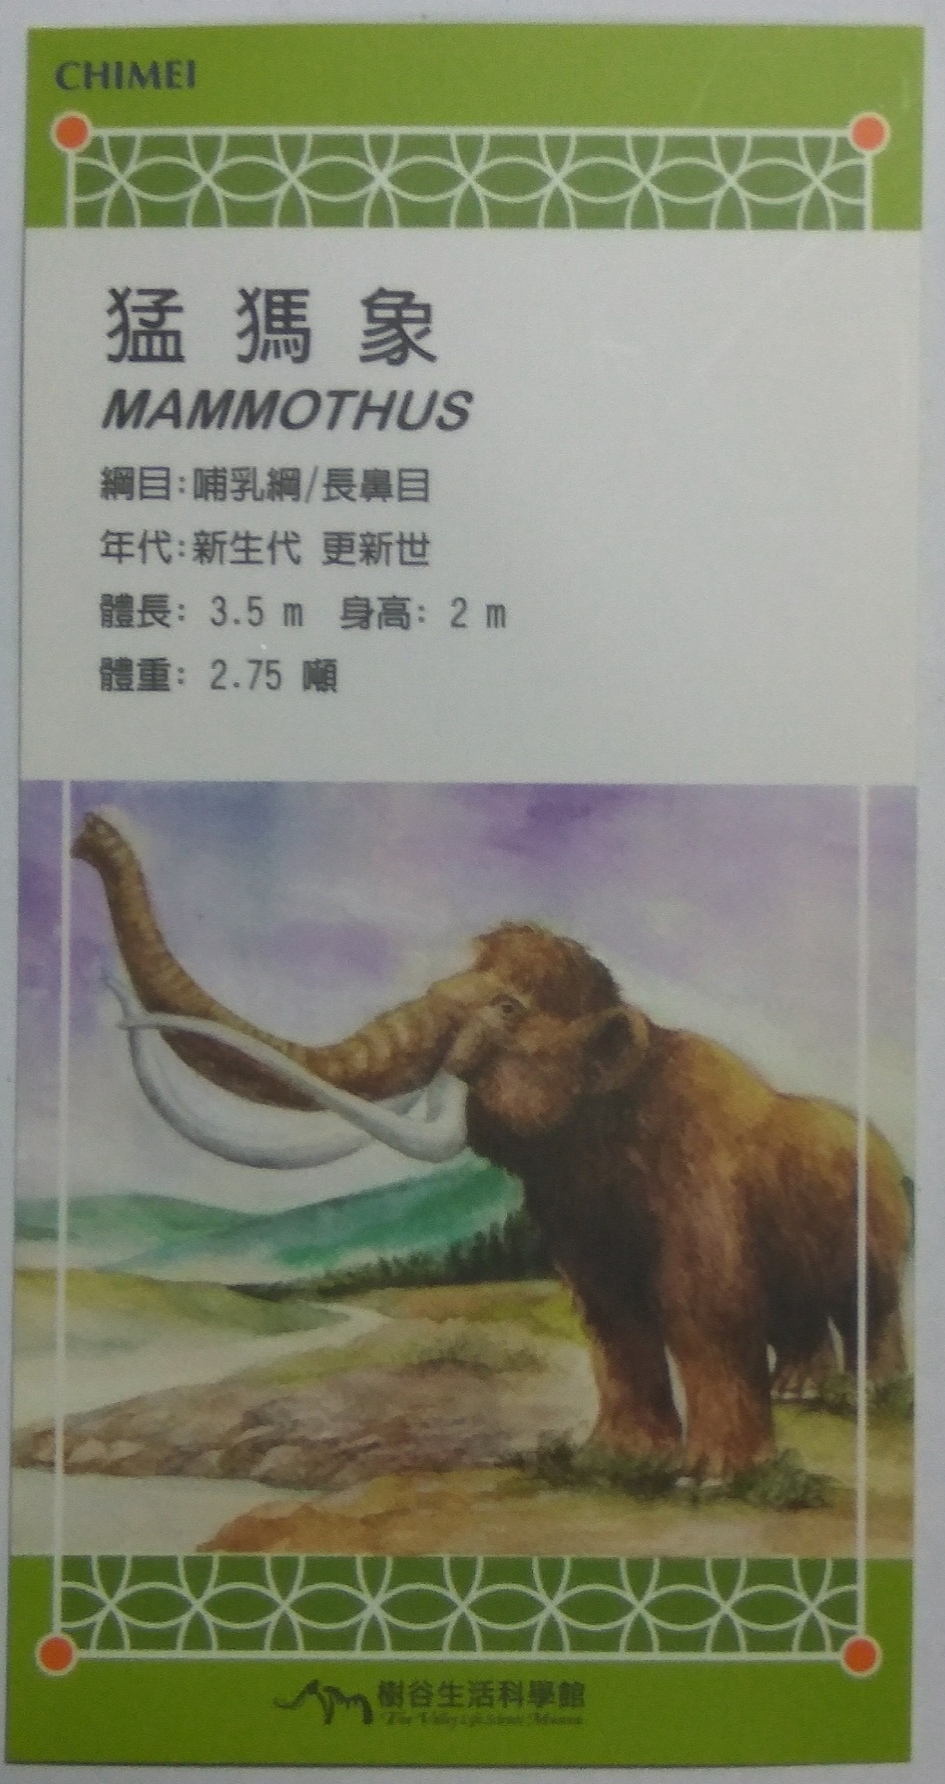
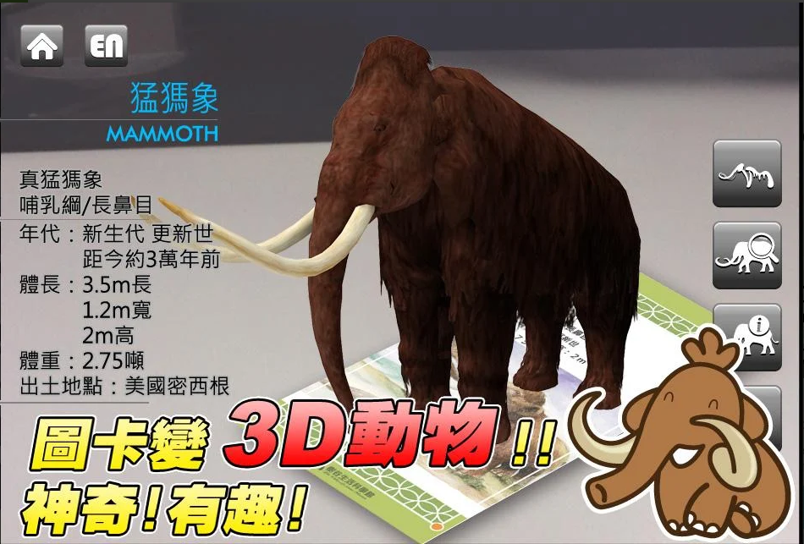
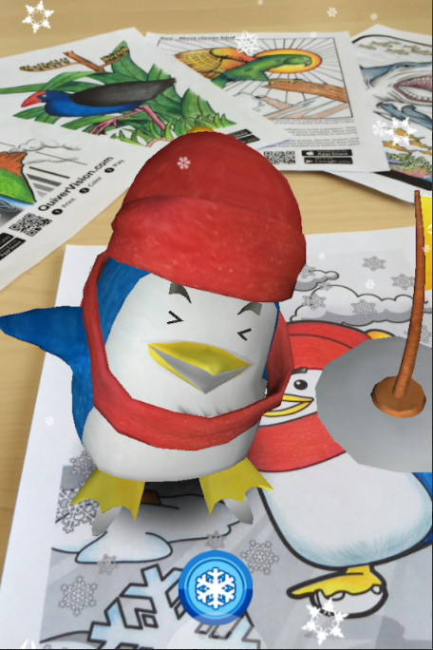
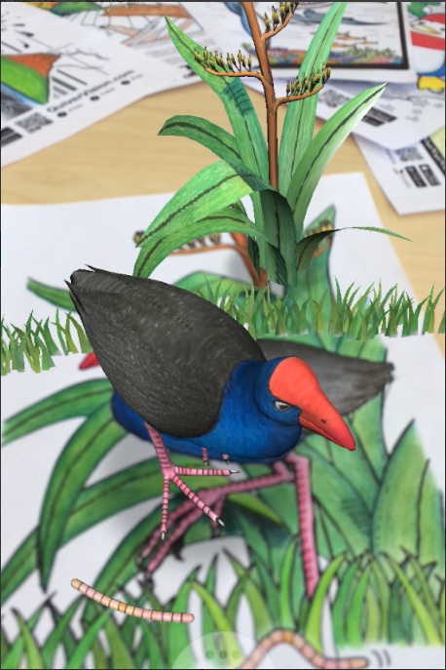
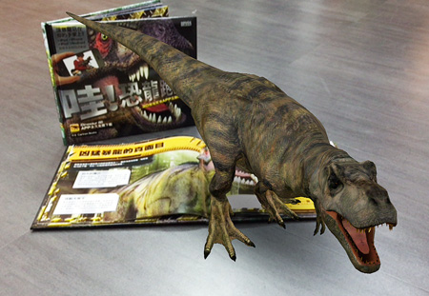
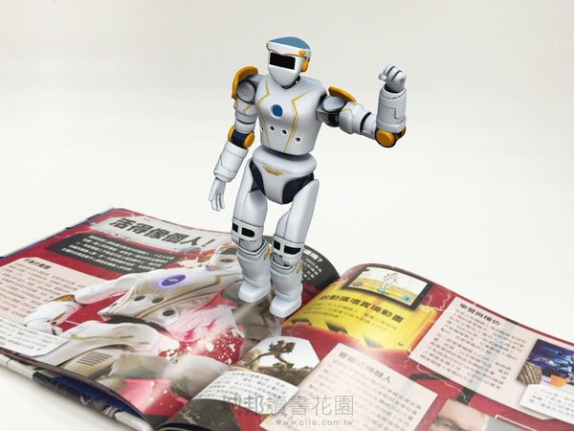
AR體驗
https://www.surrealedu.com/SurrealEducation/LecturesHome
玩轉恐龍SP：3D動物與影音介紹
iRobotAR：3D機器人互動書
iBattleAR：3D恐龍對戰互動書
Quiver：把著色本變成立體互動遊戲。

Slide 3
自己做AR
中興尋寶趣

Slide 4
下載MAKAR 程式/app

Slide 5
建立AR專案

Slide 6
選擇辨識圖

Slide 7
上傳圖片並拖曳至畫面

Slide 8
轉換成2D平面圖

Slide 9
上傳圖片

Slide 10
拖曳圖片至手機畫面

Slide 11
點擊圖示後建立新功能

Slide 12
貼上導覽網址

Slide 13

下載MAKAR app

Slide 14
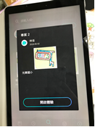
利用MAKAR app輸入ID
並掃描辨識圖

Slide 15

將照片加上文字解說，編排或錄製導覽內容，製作成解說影片。

Slide 16
做出
中興新村尋寶go

Slide 17
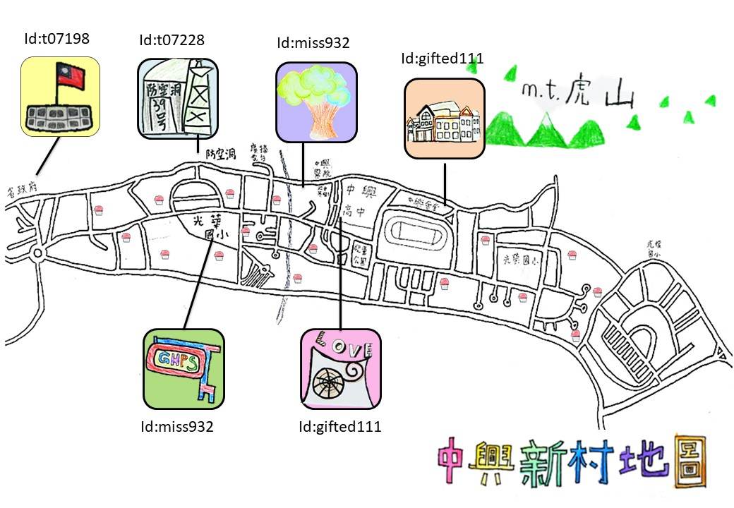
1.輸入ID
2.掃描圖示

